Slide 1
Truffle Test 供应链合约
江西软件职业技术大学
区块链学院
钟智祺

Slide 2
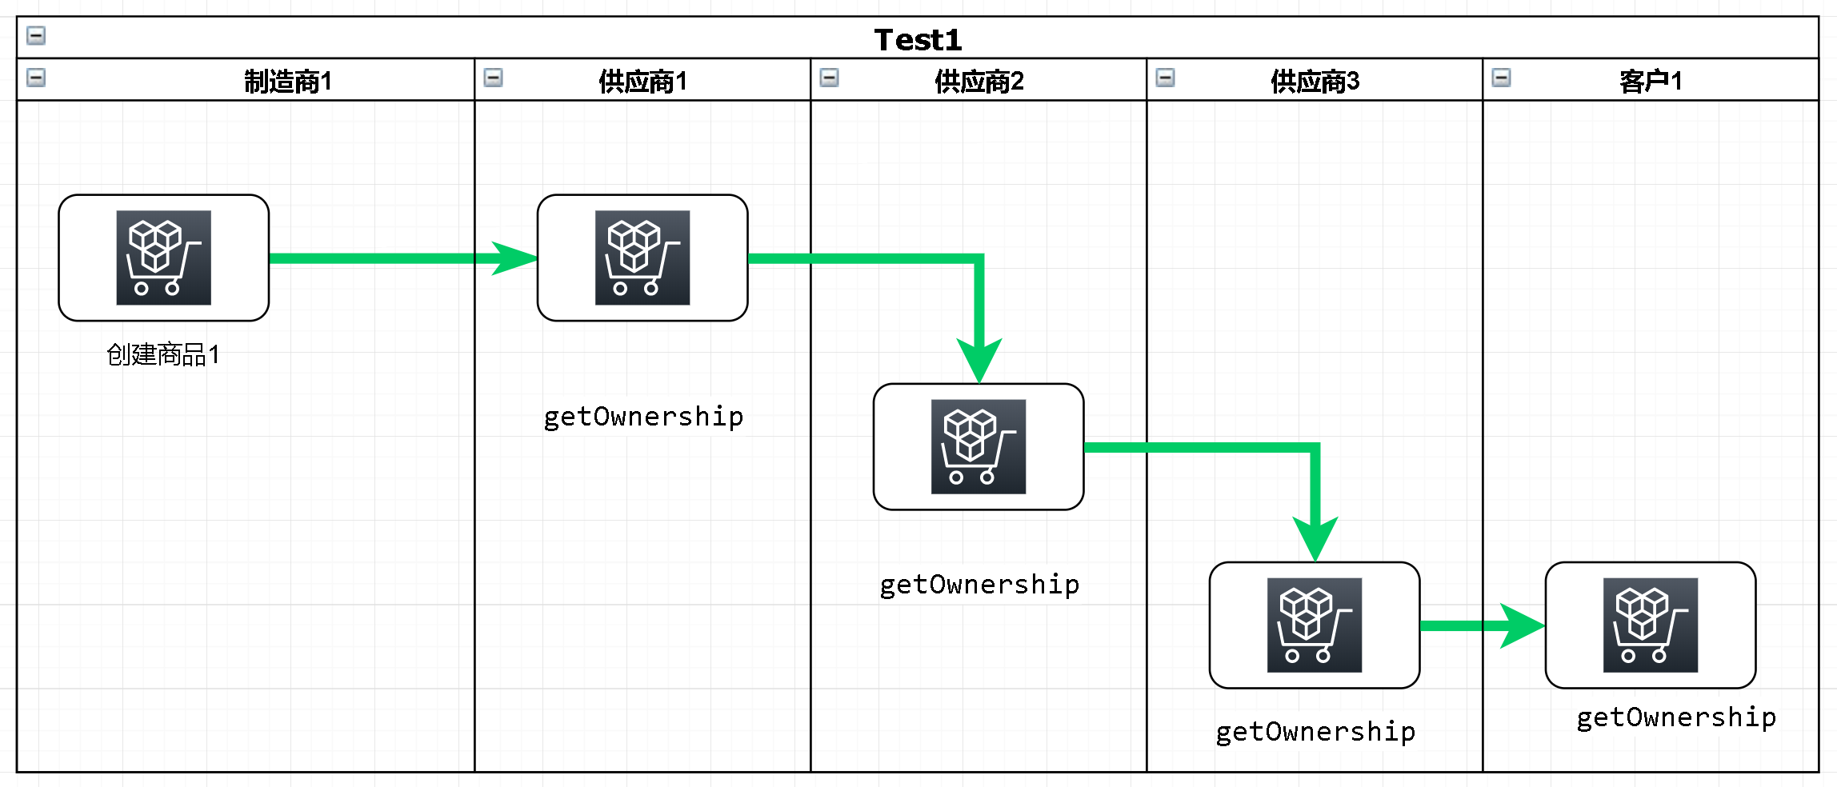

Slide 3
测试数据
// A passA: 0xed41DbfC81d1Aaf1693ace6717a06FB9c6129F3c(Manufacturer制造商)
// B passB: 0xEf1Eb83f67f667f4E869d2B8E9fc5aC8e696A1fc(Manufacturer制造商)
// C passC: 0x33857878A403Ec7e15E684e561CF63178d25a18b(Supplier 供应商)
// D: 0x31317A963f91F5Cb027f11aEdebe56c1055A1c2F(Supplier 供应商)
// E: 0xE97B9F2b775bdcc1838A504C9FcEb26de1A365eA(Supplier 供应商)
// F: 0x742B0075F01Bc5D130983D5845b962FE3Afa35A0(Supplier 供应商)
// G: 0xbb677F50Ae8a53eADfd862465D0395416E872215(Consumer 消费者)
// H: 0x72F31dD589e01B6b30421b34A45Ba24A8a7cb201(Consumer 消费者)
addProduct(0, “江海1", "100", "123", 11)
根据自己的数据完善，不是照抄
商品名称

Slide 4
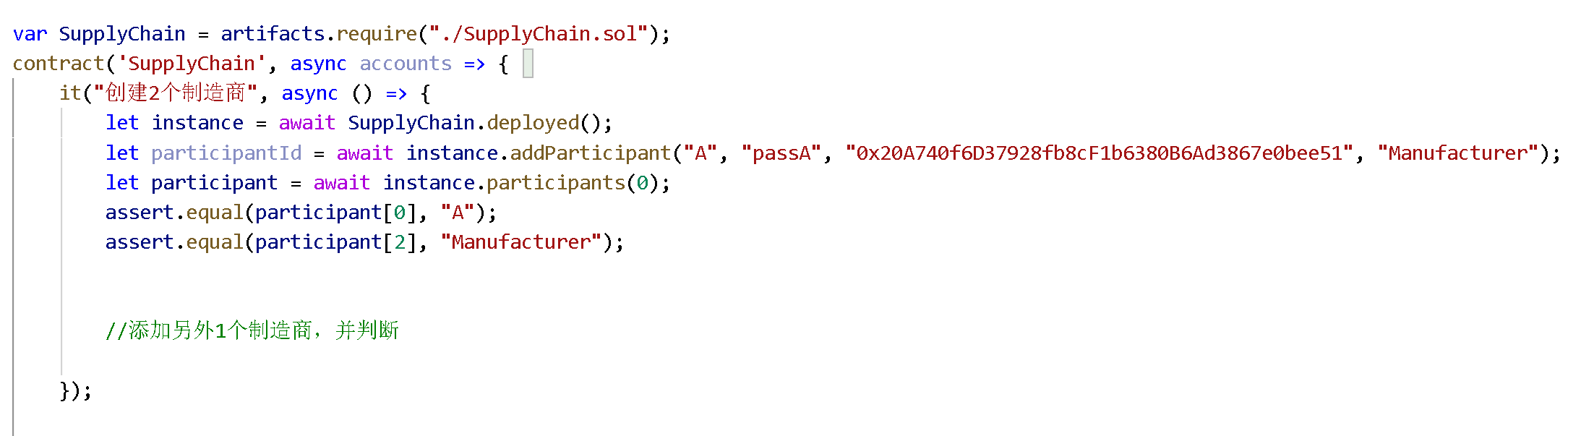
参考代码

Slide 5
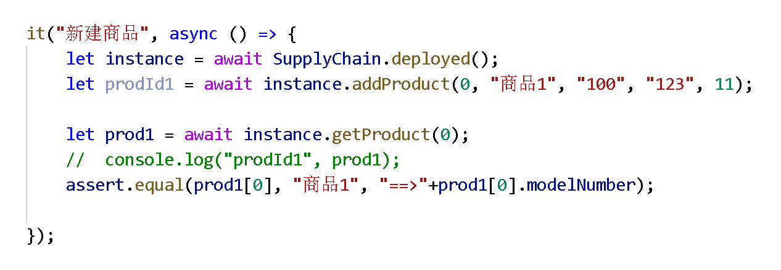
参考代码

Slide 6
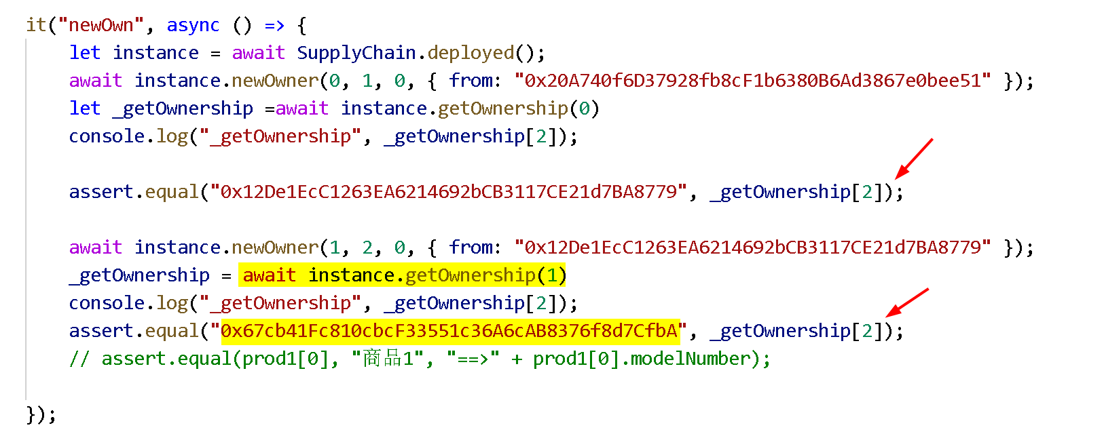
参考代码
只是参考

Slide 7
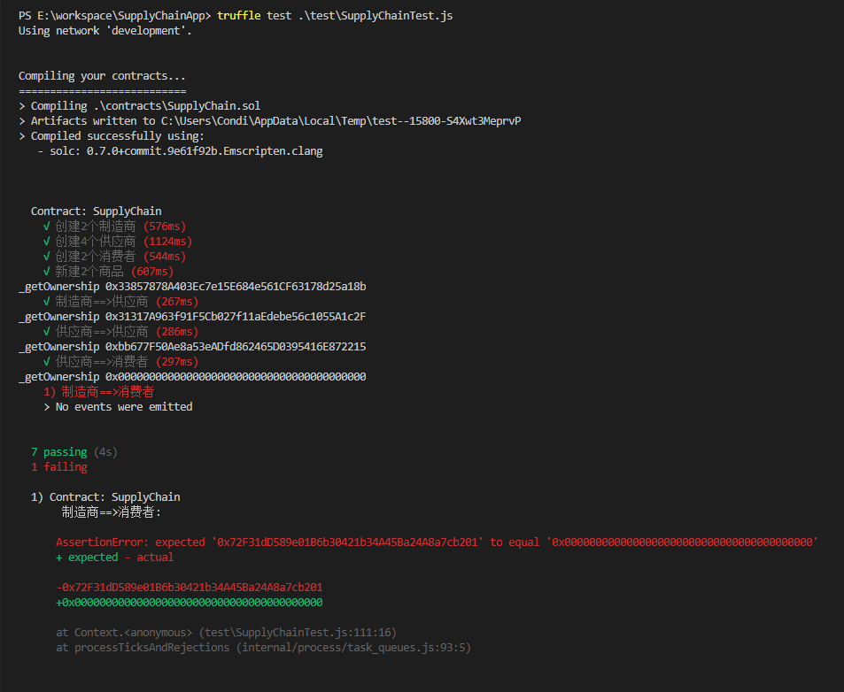
文件名
江海_TruffleTest供应链合约_20201015.rar
压缩文件包含4个文件
合约文件 XXX.sol
miagration文件 XXX.js
test文件 XXX.js
测试结果的截图
test结果的截图

